Slide 1
Séance 6
Parsing des documents XML
Prof. Yassin Aziz REKIK
Yassin.rekik@he-arc.ch
XML – 2011

Slide 2
Manipulation des documents XML
import java.io.*;
import java.text.*;
import javax.servlet.http.*;
public class cvcollection {
……………..
Application
?
XML
Accès – Création – Mise à jour
Data
Relational Database
Object Database
Files

Slide 3
Deux approches de traitement
Parsers
&
APIs
import java.io.*;
import java.text.*;
import javax.servlet.http.*;
public class cvcollection {
……………..
Application
XML Files
Query
languages
XML DB

Slide 4
Approche basée parsing
Parseurs
&
APIs
import java.io.*;
import java.text.*;
import javax.servlet.http.*;
public class cvcollection {
……………..
Application
XML Files
Query
languages
XML DB

Slide 5
Parseur XML
Un parseur XML est un outil (package, librairie, programme, …) permettant d’accéder, de créer et de mettre à jour des documents XML à travers un code.
Class A
{
--------
}
<XML>
---------
</xml>
Parseur

Slide 6
Parseur XML : fonctions
Un parseur doit assurer les fonctions suivantes:
  Analyse lexicale et syntaxique
  Vérification de la conformité du document à la norme
  Substitution des entités
  Validation par rapport à une DTD ou un schéma
  Manipulation de base : modifier, créer, supprimer, …
  Etc. ….
Un parseur est plus qu’un compilateur

Slide 7
Les modèles de parsing
Deux modèles de parsing XML
  Modèle événementiel - Event-based model
  Modèle par compilation ou basé arbre - Tree-based model
Modele événementiel
  Standard de facto : SAX (Simple API for XML)
Modèle arborescent
  W3C standard : DOM (Document Object Model)
Les parseurs SAX et DOM existent pour presque tous les langages de programmation
  Java , C , C++ , Perl , TCL Tk , VB , …… , Prolog

Slide 8
Parseurs et API SAX
Modèle événementiel
Start of document
<CV>
<PersonalData>
…..
<email>Yassine.Rekik@epfl.ch</email>
……
</PersonalData>
……
</CV>
Start of element
……..
Text element
End of element
End of document

Slide 9
Parseurs et API SAX
Modèle événementiel
Parser
Parsing
Application
XML
Start element méthod
Signalisation
d’évènement
Start doc. méthod
End element méthod
……..
Handler
Activation
des méthodes

Slide 10
Parseurs et API SAX
Applications orientées SAX
  Décomposition de document
  Translation de document
  Extraction de fragments
  ….
Accès et manipulation séquentiels

Slide 11
Parseurs et API SAX
Versions du SAX
  SAX 1 : introduit en Mai 1998
  SAX 2.0 : introduit en Mai 2000, il supporte :
    Les namespaces
    Des filtres de chaînes
    Positionner et interroger des paramêtres sur le parsing

Slide 12
Parseurs et API SAX
Implémentation en Java
  Extension de la classe HandlerBase
Import org.xml.sax.*;
import org.xml.sax.helpers.ParserFactory;
Public class SaxApplication extends HandlerBase {
public static void main(String args[]) {
}
}

Slide 13
Parseurs et API SAX
Implémentation en Java
  Création du parseur
public static void main(args[]) {
String parserName = “org.apache.xerces.parsers.SAXParser”;
try {
SaxApplication app = new SaxApplication();
Parser parser = ParserFactory.makeParser(parserName);
parser.setDocumentHandler(app);
parser.setErrorHandler(app);
parser.parse(new InputSource(args[0]));
} catch (Throwable t) {
// Handle exceptions
}
}

Slide 14
Parseurs et API SAX
Implémentation en Java
  Redéfinir, par surcharge, les évènements voulus
Public class SaxApplication extends HandlerBase {
public void main (String args[]) {
// stuff missing
}
public void startElement(String name, AttributeList attrs) {
// Process this element
}
}

Slide 15
Parseurs et API SAX
Implémentation en Java
Surcharger les autres évènements si besoin
  startDocument()
  endDocument()
  startElement()
  endElement()
  Characters
  error()
  …

Slide 16
Parseurs et API SAX
Exemples avec les CVs:
  Décomposer le documents CVs
  Compter le nombre de candidats mariés
  Compter le nombre de candidats femmes
  Afficher en séquence un CV
  …

Slide 17
Parseurs et API SAX
Analyse d’un exemple SAX
Code SAX

Slide 18
Exercice SAX
Utiliser un parsing SAX pour parser le document «CV.xml » et générer un document « CV.html »
  Pour simplifier, vous pouvez générer le html uniquement sur la sortie standard, pas dans un fichier.

Slide 19
Parseurs et API DOM
Modèle basé arbre
2
3
XML
Parsing
Génération d’arbre
Parser
Activation
4
1
User
DOM API
import java.io.*;
import java.text.*;
import javax.servlet.http.*;
public class cvcollection {
……………..
Application
XML
5
DB

Slide 20
Parseurs et API DOM
Génération de l’arbre DOM
Arbre DOM
<A>
<B>
<B1>Text 1</B1>
<B2>Text 2</B2>
</B>
<C>text 3</C>
</A>
doc
A
Document XML
B
C
B1
B2
Text 3
Text 1
Text 2

Slide 21
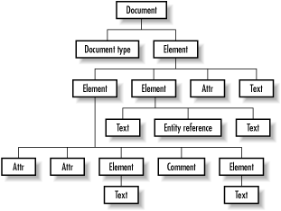
Parseurs et API DOM
Arbre DOM

Slide 22
Parseurs et API DOM
API DOM
Application
DOM API
Créer un document
Créer des éléments
Créer des attributs
Accès aux éléments
Accès au textes
Accès aux attributs
Supprimer des éléments
Supprimer des attributs
Changer des valeurs
Changer les attributs
…………
……….
doc
A
B
C
B1
B2
Text 3
Text 1
Text 2

Slide 23
API DOM
DocumentFragment
CDATASection
Document
Text
CharacterData
Comment
Attr
Element
Node
DocumentType
NodeList
Notation
NamedNodeMap
Entity
DocumentType
EntityReference
ProcessingInstruction

Slide 24
DOM : les interfaces
Le DOM définie plusieurs interfaces Java
  Node : Le type de base de tous les objets DOM
  Element : Représente les éléments du document
  Attr : Représente les attributs
  Text : Le contenu des attributs ou des terminaux
  Document : Représente le document XML en entier

Slide 25
DOM : Interface Node
Objet de base du DOM
Les nodes décrivent:
Node collections
  NodeList, NamedNodeMap, DocumentFragment
  Elements
  Attributes
  Text
  Comments
  CDATA sections
  Entity declarations
  Entity references
  Notation declarations
  Entire documents
  Processing instructions

Slide 26
DOM : Les méthodes Node
Trois catégories de méthodes:
  Node characteristics
    name, type, value
  Accès relatif et situation dans l’arbre
    parents, siblings, children, ancestors, descendants
  Modification de la Node
    Edit, delete, re-arrange child nodes

Slide 27
DOM : Les méthodes Node
short getNodeType();
String getNodeName();
String getNodeValue()
throws DOMException;
void setNodeValue(String value)
throws DOMException;
boolean hasChildNodes();
NamedNodeMap getAttributes();
Document getOwnerDocument();

Slide 28
DOM : Les types de Node
ELEMENT_NODE = 1
ATTRIBUTE_NODE = 2
TEXT_NODE = 3
CDATA_SECTION_NODE = 4
ENTITY_REFERENCE_NODE = 5
ENTITY_NODE = 6
PROCESSING_INSTRUCTION_NODE = 7
COMMENT_NODE = 8
DOCUMENT_NODE = 9
DOCUMENT_TYPE_NODE = 10
DOCUMENT_FRAGMENT_NODE = 11
NOTATION_NODE = 12
if (myNode.getNodeType() == Node.ELEMENT_NODE) {
//process node
…
}

Slide 29
DOM : Les méthodes de navigation
Chaque Node possède un emplacement spécifique dans l’arbre DOM
L’interface Node spécifie des méthodes pour accéder aux environts d’un node :
  Node getFirstChild();
  Node getLastChild();
  Node getNextSibling();
  Node getPreviousSibling();
  Node getParentNode();
  NodeList getChildNodes();

Slide 30
DOM : Les méthodes de navigation
getPreviousSibling()
getParentNode()
getFirstChild()
getChildNodes()
getLastChild()
getNextSibling()
Node parent = myNode.getParentNode();
if (myNode.hasChildren()) {
NodeList children = myNode.getChildNodes();
}
Figure from “The XML Companion” - Neil Bradley

Slide 31
DOM : Les méthodes de manipulation
Les nodes fils dans un arbre DOM peuvent être manipulés: ajouter, éditer, supprimer, déplacer, copier, etc.
Node removeChild(Node old)
throws DOMException;
Node insertBefore(Node new, Node ref)
throws DOMException;
Node appendChild(Node new)
throws DOMException;
Node replaceChild(Node new, Node old)
throws DOMException;
Node cloneNode(boolean deep);

Slide 32
DOM : Les méthodes de manipulation
Old
New
New
Ref
insertBefore
replaceChild
Shallow 'false'
cloneNode
Deep 'true'
Figure from “The XML Companion” - Neil Bradley

Slide 33
DOM : Interface Document
Réprésente le document entier : Root élément
Méthodes
  //Information from DOCTYPE - See 'DocumentType'
  DocumentType getDocumentType();
  //Returns reference to root node element
  Element getDocumentElement();
  //Searches for all occurrences of 'tagName' in nodes
  NodeList getElementsByName(String tagName);

Slide 34
DOM : Interface Document
Méthodes de création de nodes
Element createElement(String tagName)
throws DOMException;
DocumentFragment createDocumentFragment();
Text createTextNode(String data);
Comment createComment(String data);
CDATASection createCDATASection(String data)
throws DOMException;
ProcessingInstruction createProcessingInstruction(
String target, String data) throws DOMException;
Attr createAttribute(String name) throws DOMException;
EntityReference createEntityReference(String name)
throws DOMException;

Slide 35
DOM : Interface Element
Deux catégories de méthodes
  Méthodes générales sur les éléments
  Méthodes pour la gestion des attributs
String getTagName();
NodeList getElementsByTagName();
void normalize();
String getAttribute(String name);
void setAttribute(String name, String value)
throws DOMException;
void removeAttribute(String name)
throws DOMException;
Attr getAttributeNode(String name);
void setAttributeNode(Attr new)
throws DOMException;
void removeAttributeNode(Attr old)
throws DOMException;

Slide 36
DOM : Interface Attr
Interface sur les nodes Attributes
//Get name of attribute
String getName();
//Get value of attribute
String getValue();
//Change value of attribute
void setValue(String value);
//if 'true' - attribute defined in element,
//else in DTD
boolean getSpecified();

Slide 37
DOM : Interface CharacterData
Permet de manipuler les éléments textuel
Utilisée sur les élément text et comment
String getData()
throws DOMException;
void setData(String data)
throws DOMException;
int getLength();
void appendData(String data)
throws DOMException;
String substringData(int offset, int length)
throws DOMException;
void insertData(int offset, String data)
throws DOMException;
void deleteData(int offser, int length)
throws DOMException;
void replaceData(int offset, int length, String data)
throws DOMException;

Slide 38
DOM : Interface Text
Représente le contenu textuel de Element ou Attr
  Généralement, se sont des fils de ces éléments
Toujours des objets terminaux
Méthode ajouter à l’interface Character Data
  Text splitText(int offset) throws DOMException
Factory method dans Document pour la création
La méthode normalize() sur Element concatène les Text objets de ce dernier

Slide 39
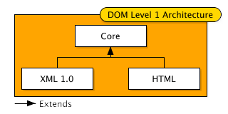
Parseurs et API DOM
Evolution du DOM : Level 1
W3C’s figure

Slide 40
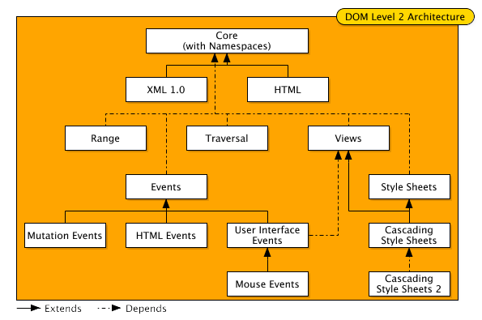
Parseurs et API DOM
Evolution du DOM : Level 2
W3C’s figure

Slide 41
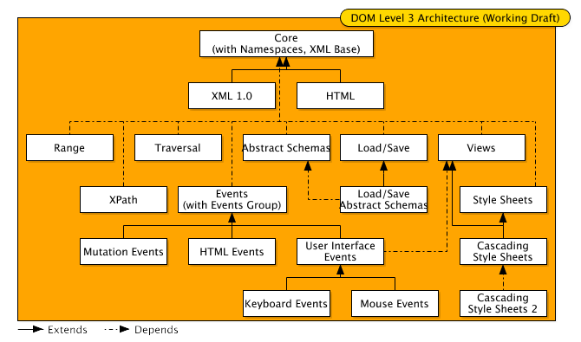
Parseurs et API DOM
Evolution du DOM : Level 3
W3C’s figure

Slide 42
Parseurs et API DOM
Exemples DOM
  CVs collection
  Portfolio Management
DOM
XML
Java Servlet
portfolio
DOM
SVG
Funds
Java Servlet
HTML
XML

Slide 43
Parseurs et API DOM
Analyse d’exemple de code DOM
Code DOM

Slide 44
Exercice DOM
Utiliser un parsing DOM pour parser le document «CV.xml » et générer un document « CV.html »
  Pour simplifier, vous pouvez générer le html uniquement sur la sortie standard, pas dans un fichier.

Slide 45
XML et Web
Applications basées sur le Web : croissance
Manipulation des documents XML via le Web
  Besoin courant
Types de manipulations
  Accès et publication : consommation
  Création et mise à jour : production

Slide 46
XML et Web : consommation
Architecture 1 : statique
XML
Navigateurs
CSS

Slide 47
XML et Web : consommation
Architecture 2 : statique
XML
Serveur Web
HTML
XSL
Java+xalan
cocoon

Slide 48
XML et Web : consommation
Architecture 3 : paramétrable
Formulaire
XSL + param
Serveur Web
+
Cocoon ou xalan
HTML
XML

Slide 49
XML et Web : consommation
Architecture 4 : dynamique
XML
Serveur Web
+
Java Application
XML
HTML
DOM

Slide 50
XML et Web : consommation
Architecture 5 : XML coté client
XML
XML
DOM
Serveur Web
Applet
Java
Application indépendante

Slide 51
XML et Web : production
Architecture 1 : Application serveur
Serveur Web
+
Java Application
XML
Formulaire
HTML
DOM

Slide 52
XML et Web : production
Architecture 2 : XML crée coté client
Dépot via servlet
XML
XML
Serveur Web
DOM
Applet
Java
Application indépendante

